Slide 1
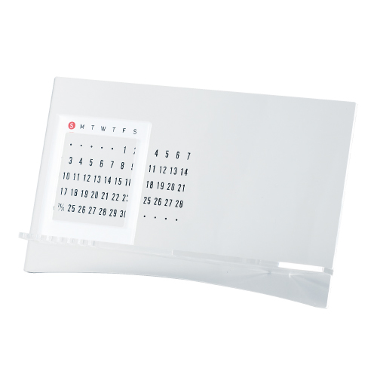
【提案書】
万年カレンダー&スマホスタンド
特徴
曜日表記の枠をスライドさせて使用できる、シンプルなデザインがおしゃれな万年カレンダー＆スマホスタンド。リビングにもオフィスにも幅広いシーンで活用が可能なためおすすめです。
納期
納期スペース
仕様
素 材 ： アクリル(3mm厚)
サイズ ： 123×19×58mm
包 装 ： 包装袋
お見積
お見積りスペース

